Slide 1

迎宾小车
·
制作人 迎宾小车设计组
Prepared by AIR-Tech@ 3/27/2026 12:38:14 PM

Slide 2
目录
总体外观
功能实现
设计亮点
功能基础
总结

Slide 3
总体外观
·
Prepared by AIR-Tech@ 3/27/2026 12:38:15 PM

Slide 4
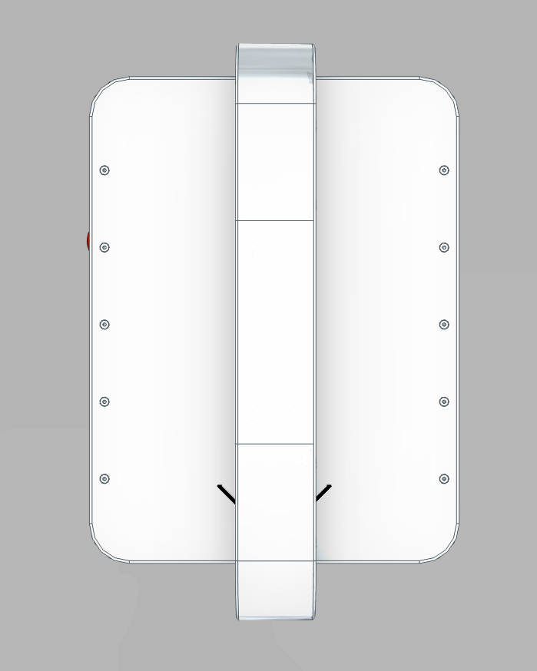
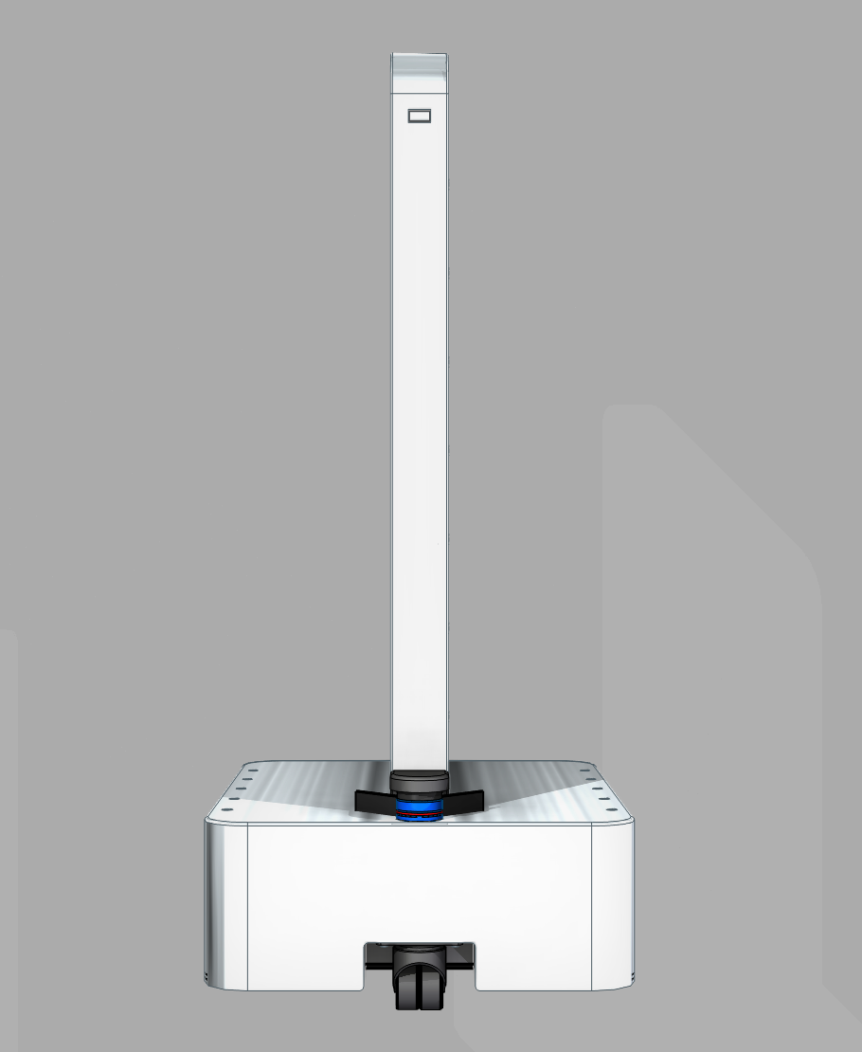
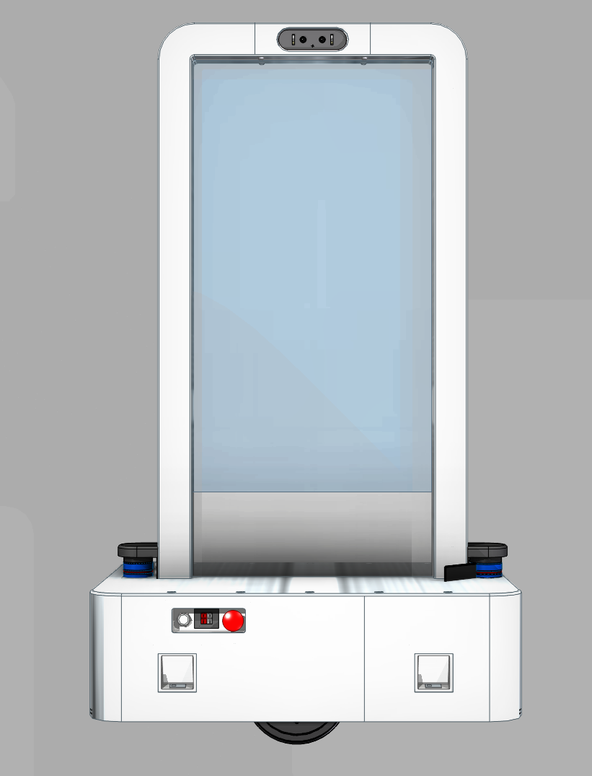
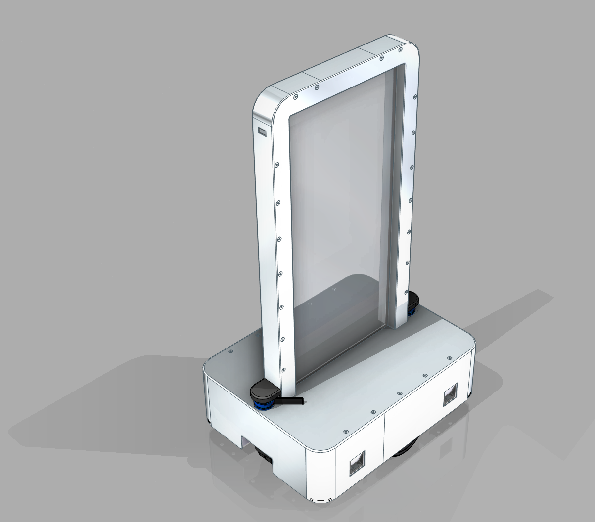
总体外观
总体外观简洁

Slide 5
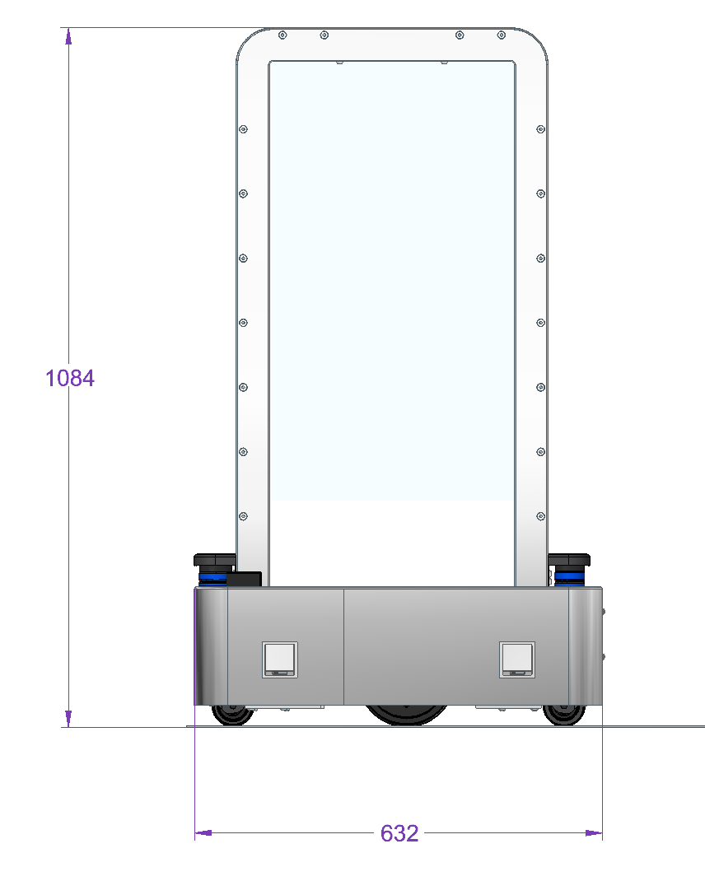
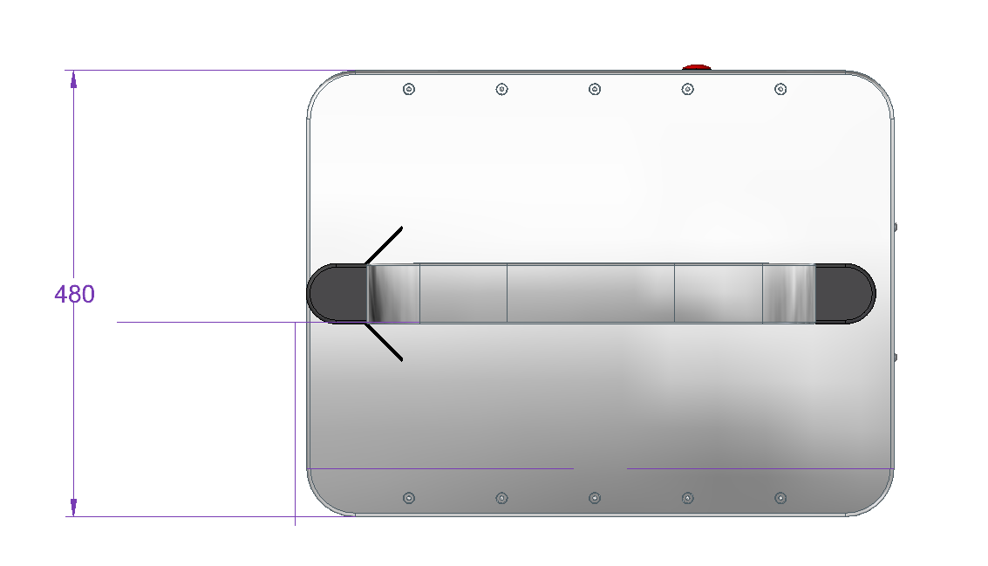
总体外观
总体尺寸 （长623mm,宽480mm,高1084mm）

Slide 6
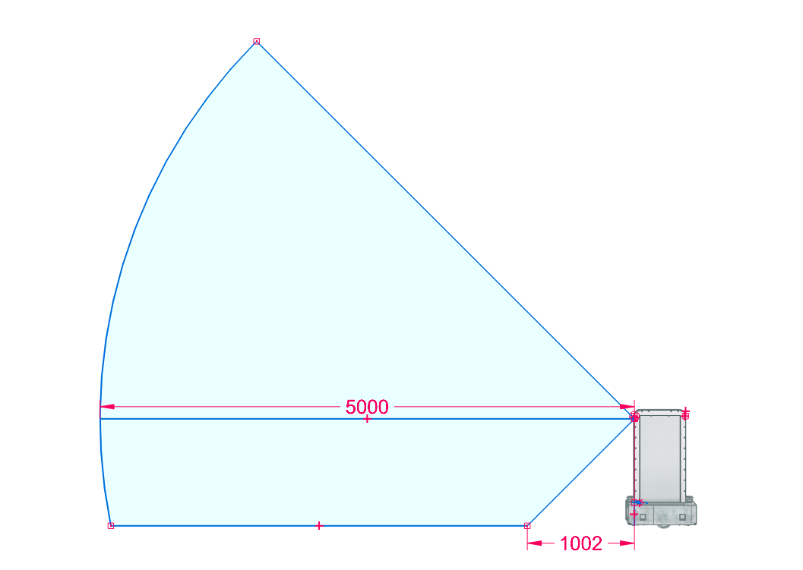
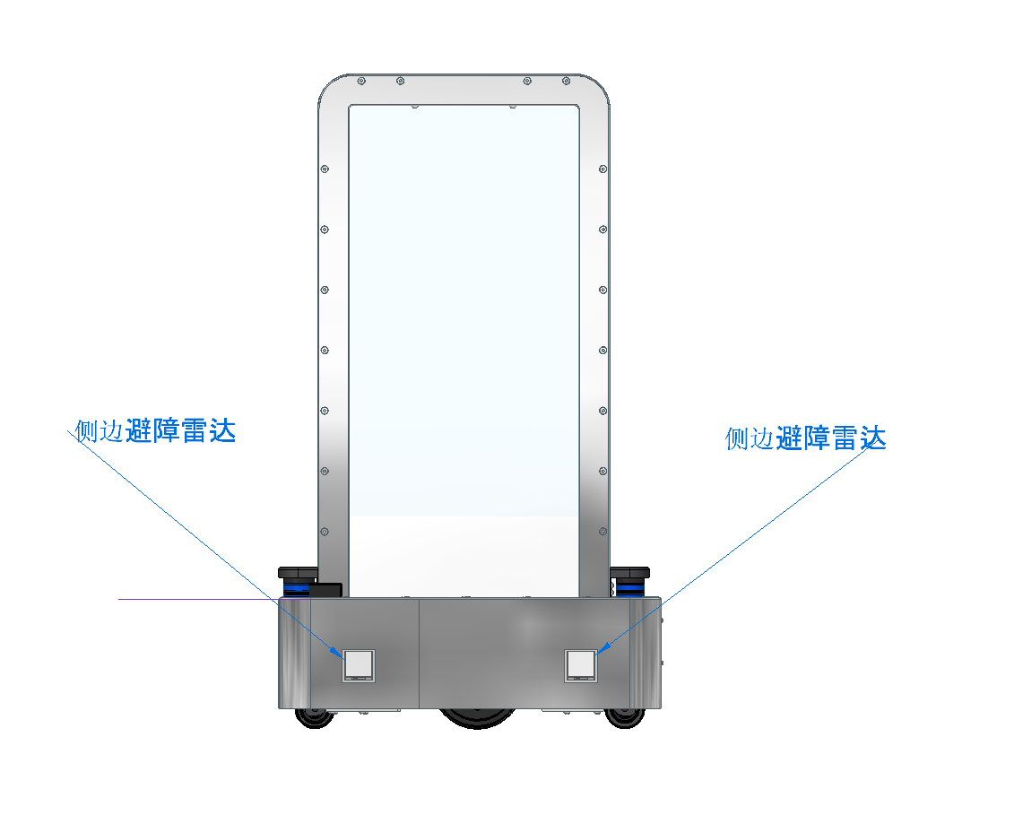
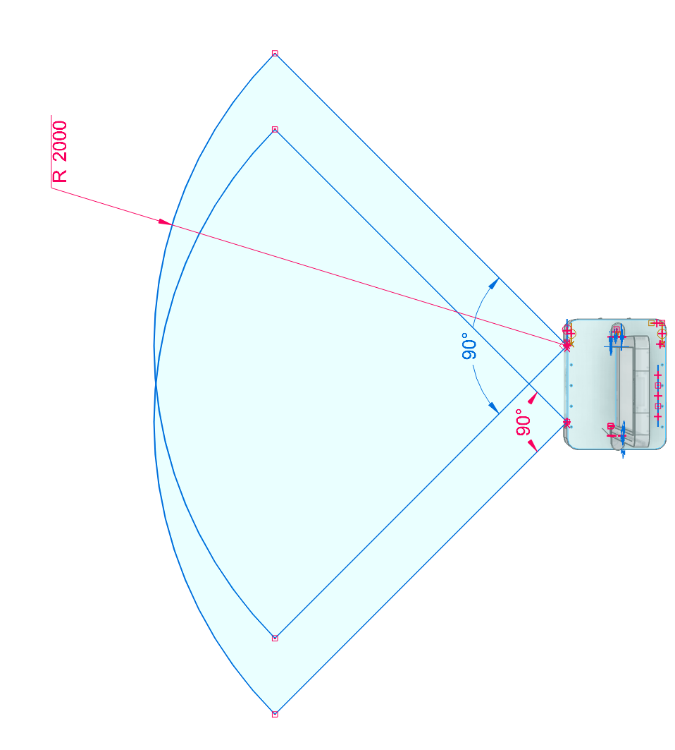
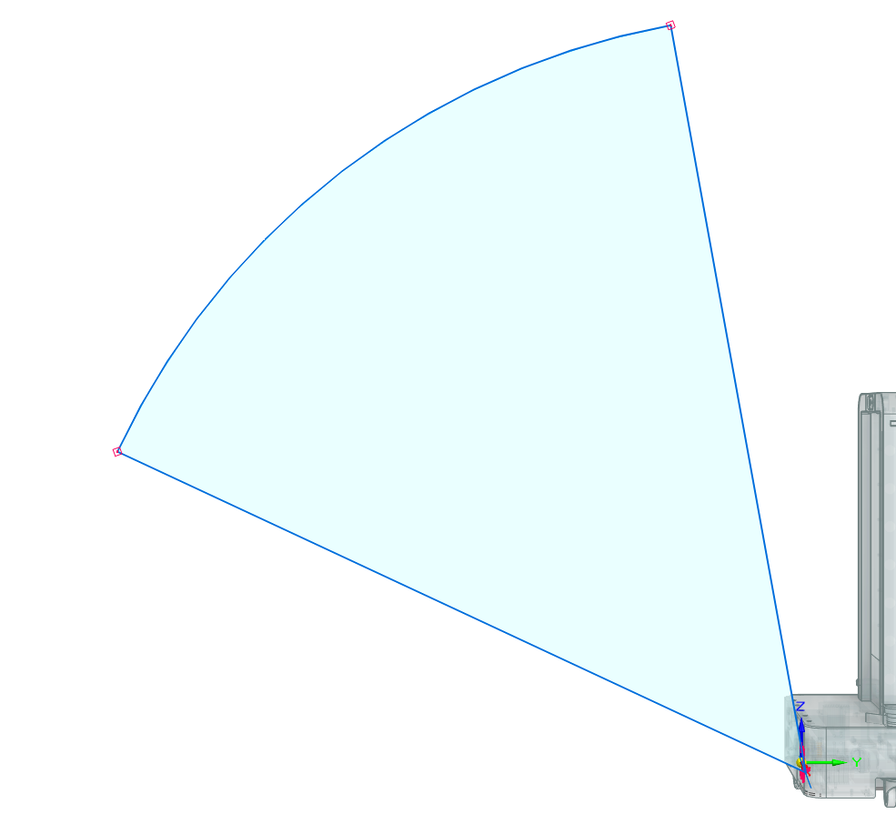
总体外观
1导航雷达＋1避障雷达+周身多激光雷达感知
多雷达感知范围

Slide 7
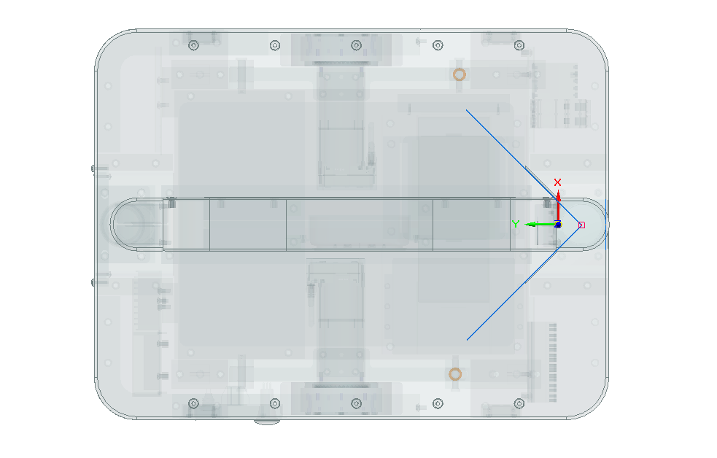
总体外观
导航雷达范围270度

Slide 8
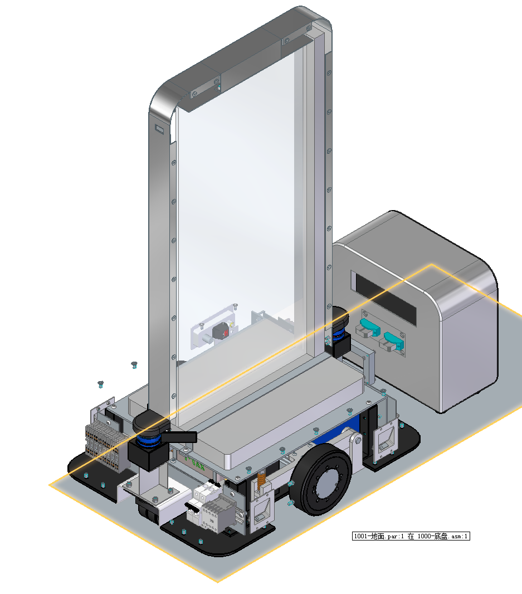
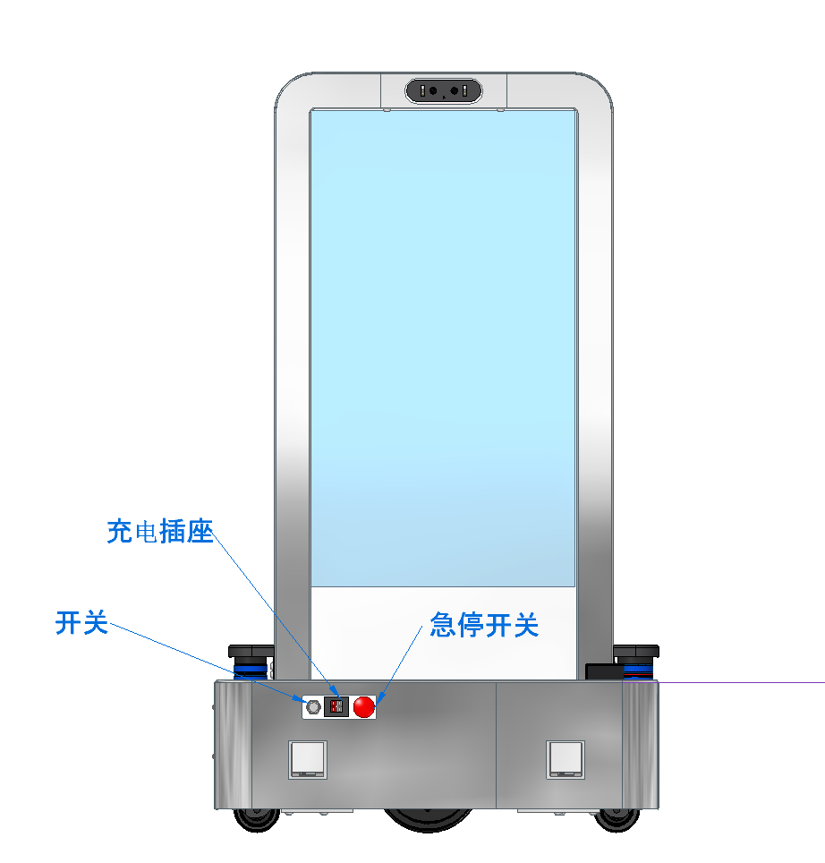
内部细节
此为小车具体的内部结构，用于展示重要部分后面会说明

Slide 9
功能实现
·
Prepared by AIR-Tech@ 3/27/2026 12:38:15 PM

Slide 10
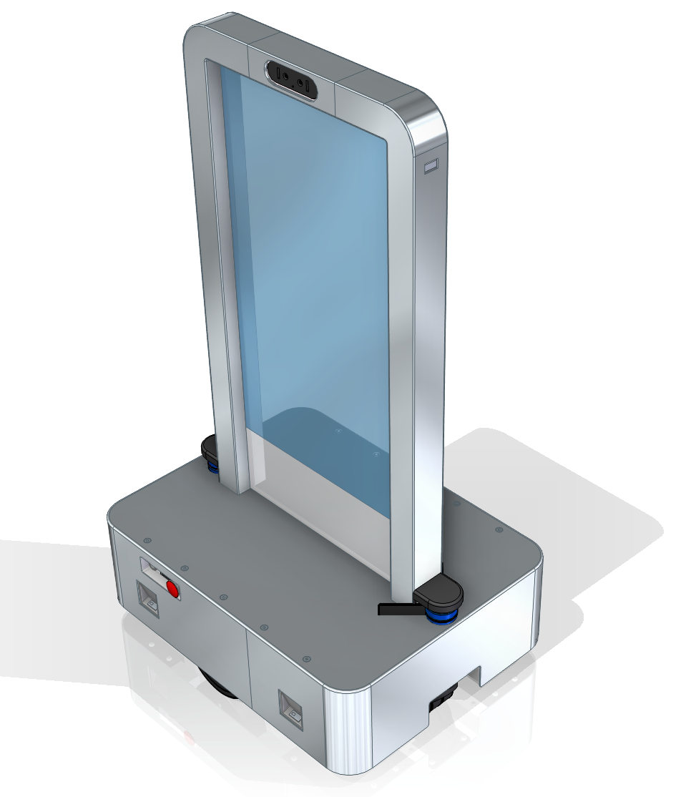
主要功能
智能迎宾与引导
信息查询与交互
自主导航与避障。
后台管理与数据化运营
信息展示与播报
人脸识别交互等

Slide 11
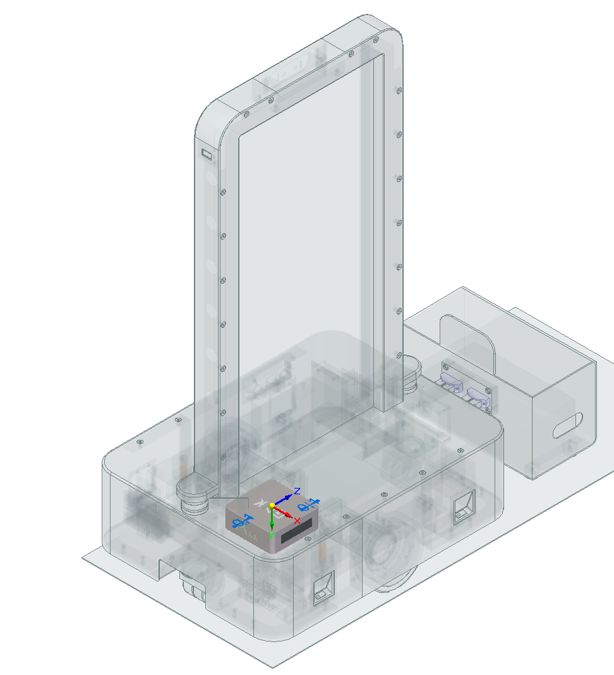
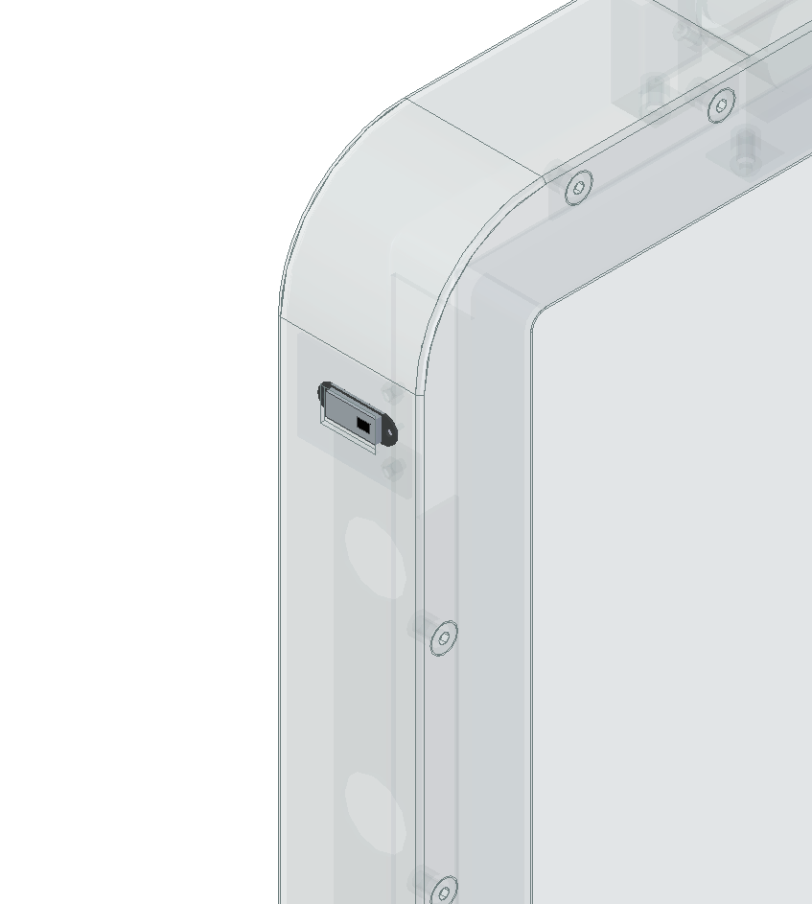
功能实现
智能迎宾与引导
内置微型主机 7840hs 性能强大可以进行智能迎宾与引导的软件部署和调试 同时默频运行符合小车内部闷罐极端环境
前置避障雷达对该高度范围内的障碍实现有效避障

Slide 12
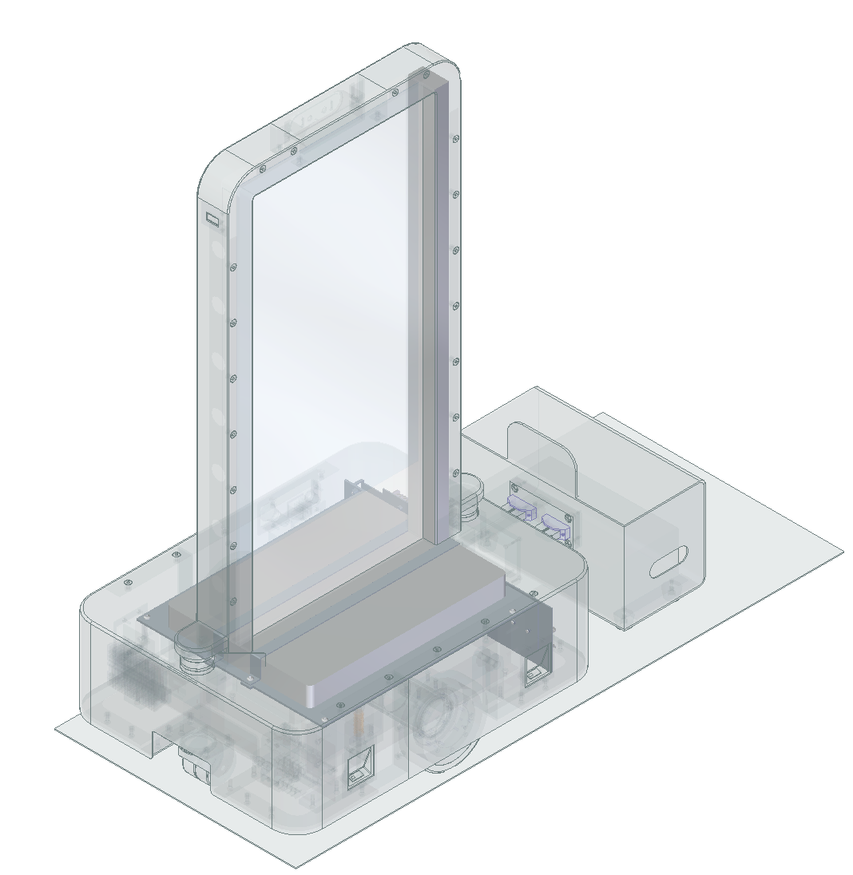
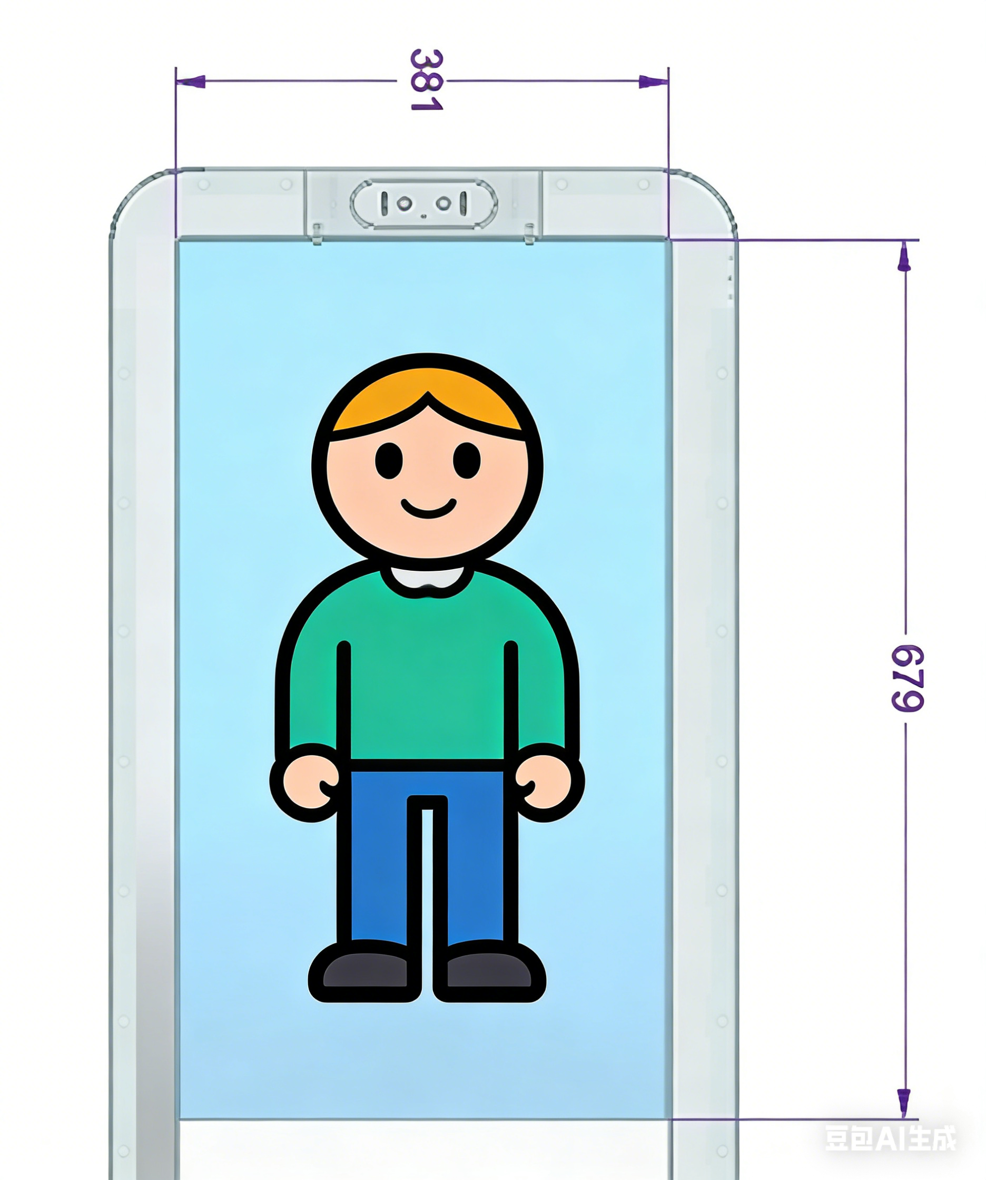
功能实现
2. 信息查询与交互
内置大屏，满足信息查询和交互需求
该方案使用透明屏幕，观感上更为通透
屏幕大小为381x679
（屏幕不可触屏交互一般使用语音）
同时设计使用麦克风进行语音交互
屏幕上可以根据软件需求添加简单的数字人
与语音交互和音响实现类似与人交流的场景

Slide 13
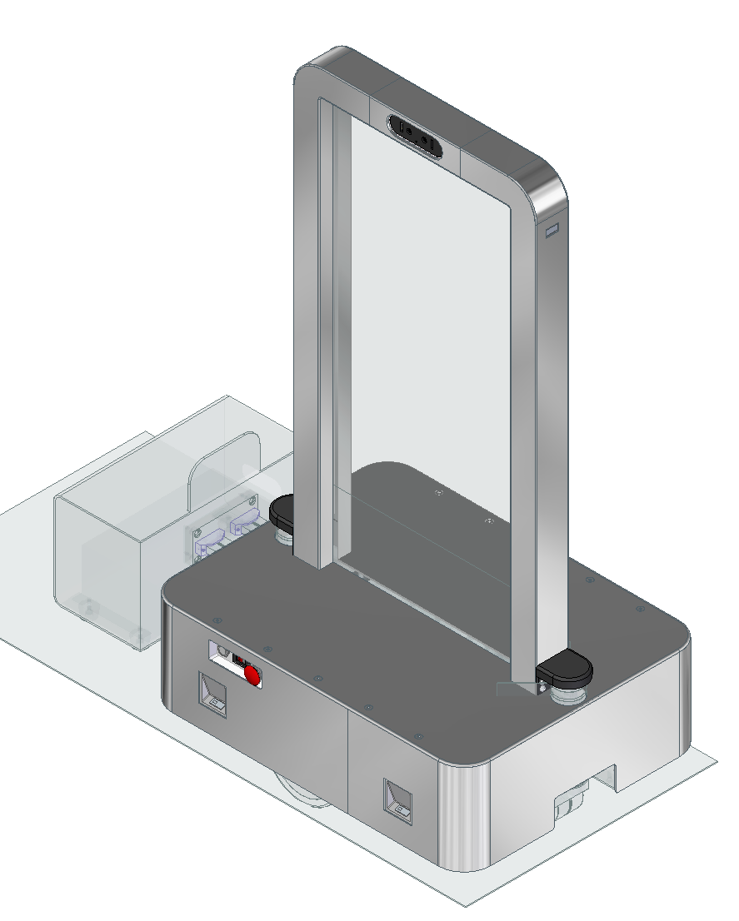
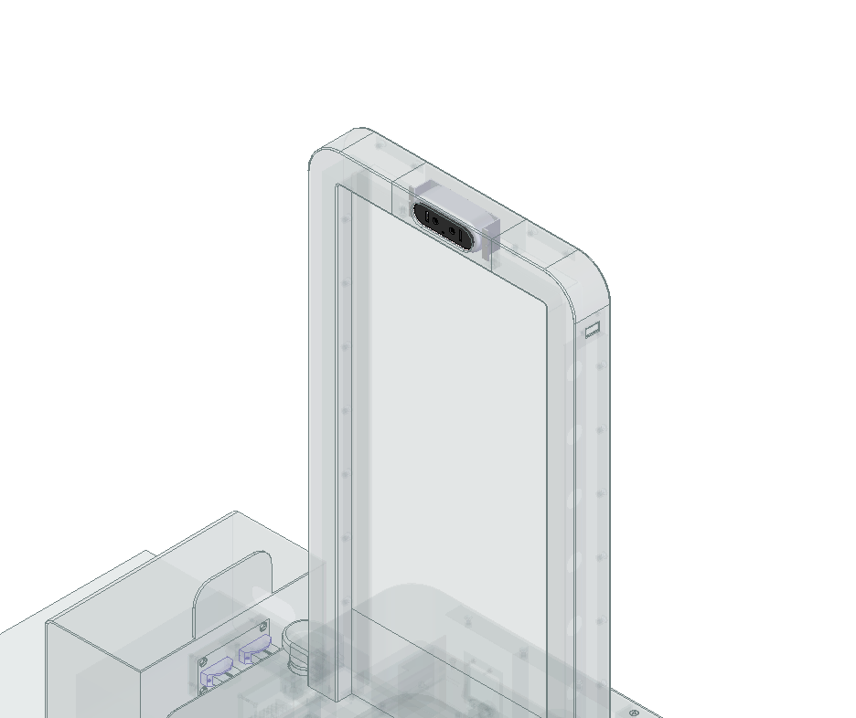
功能实现
3. 自主导航与避障。
机身遍布避障雷达，配合导航雷达实现感知无盲区
同时未来可以加入摄像头辅助识别 摄像头为双目摄像头，可以对环境进行深度感知
已有的双目摄像头提供人脸识别验证等功能

Slide 14
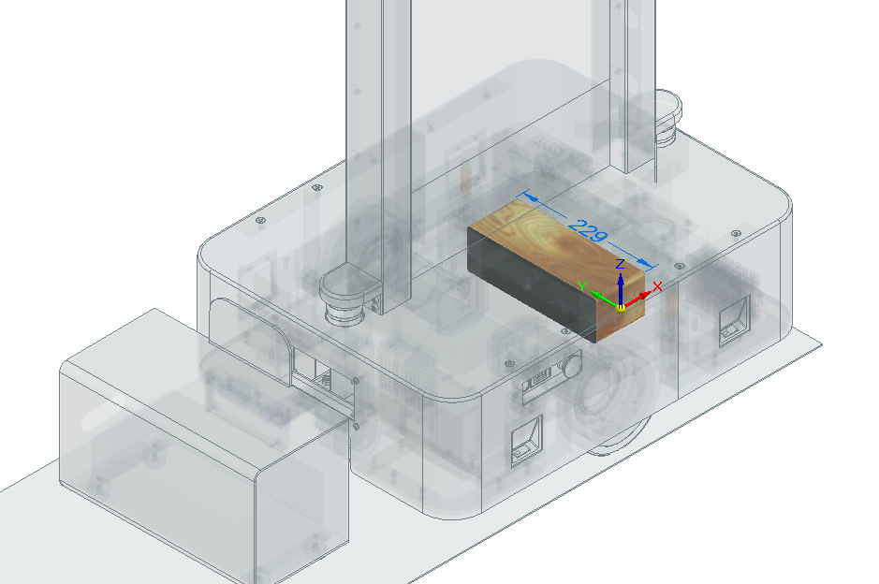
功能实现
4.信息展示与播报
内置桌面音响，可以直接连接工控机进行信息播报
配合前面的屏幕展示可以完成一体化信息展示和播报

Slide 15
设计亮点
·
Prepared by AIR-Tech@ 3/27/2026 12:38:15 PM

Slide 16
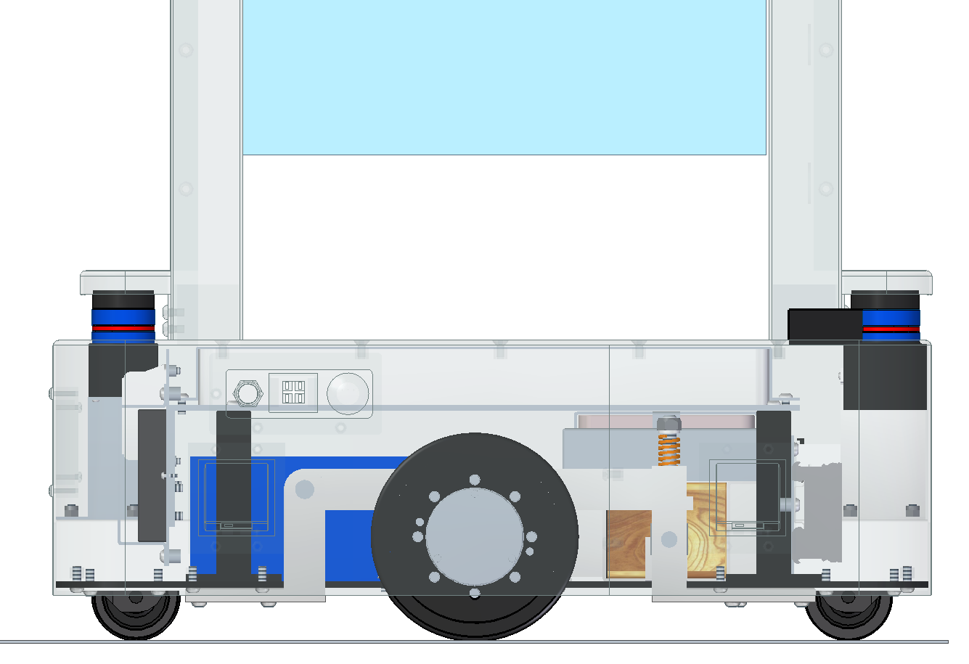
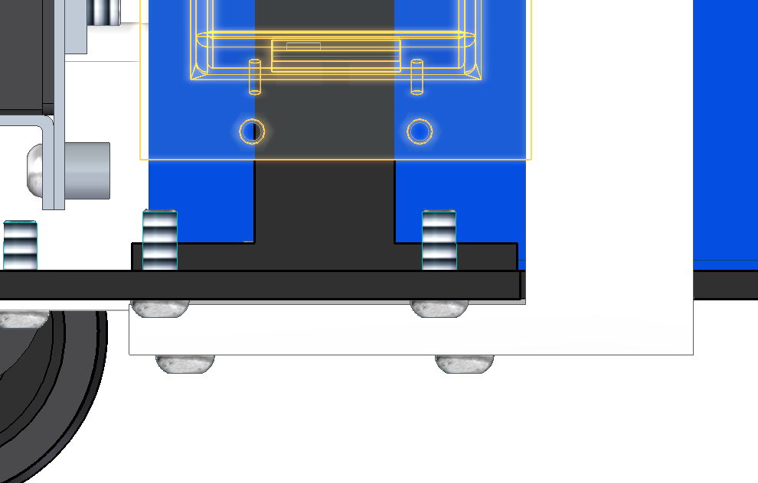
设计亮点
底盘只承受内置物品重量
外部负载（如屏幕等）直接通过支架对齐作用在悬挂上
悬挂与支架的连接是正向的，连接过程中，螺丝起固定作用，不承受拉力
如图所示，是支架和底盘堆叠在悬挂上，而非悬挂堆叠在底盘上

Slide 17
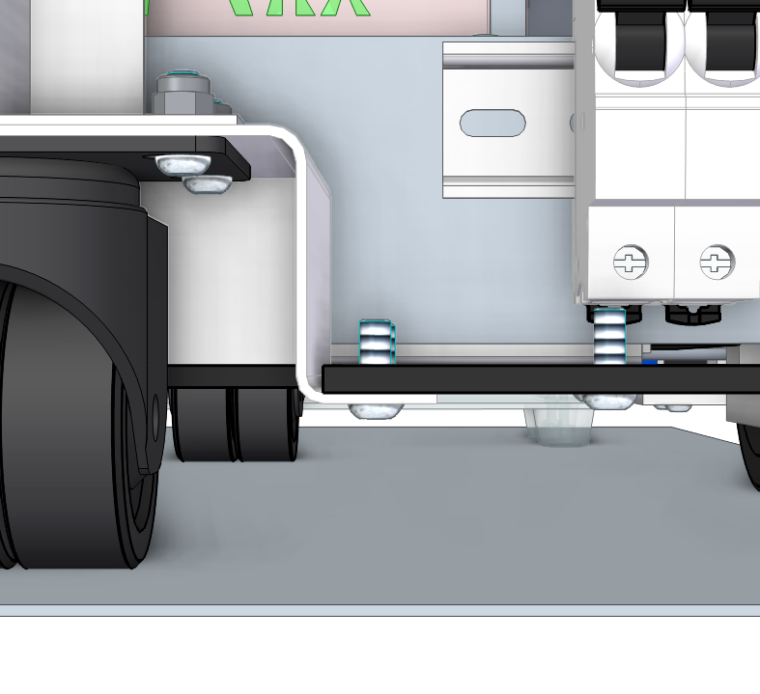
设计亮点
底盘只承受内置物品重量
外部负载（如屏幕等）直接通过支架对齐作用在悬挂上
悬挂与支架的连接是正向的，连接过程中，螺丝起固定作用，不承受拉力
如图所示，是支架和底盘堆叠在悬挂上，而非悬挂堆叠在底盘上
辅助轮的连接同样如此
同时设计完全隔离辅助轮和内部，保持内部环境整洁

Slide 18
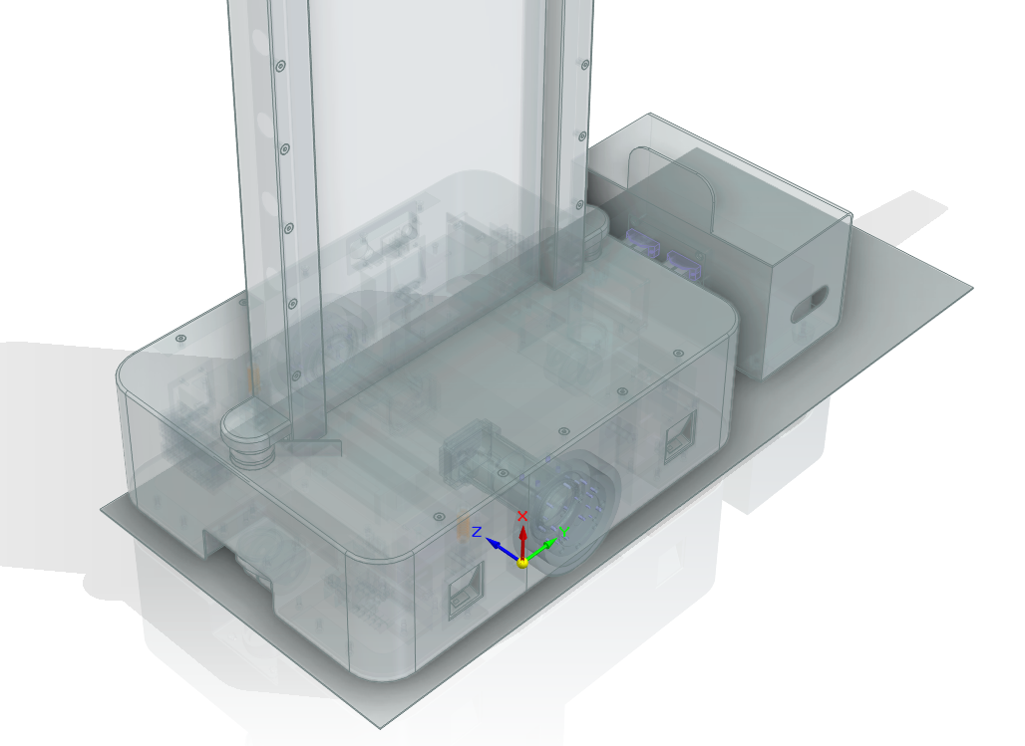
设计亮点
使用步科一体式电机，可靠性强，功率400w，性能强大，集成度高
电机悬挂单独空间在保护内部环境无污染情况下尽量保护电机与悬挂不暴露

Slide 19
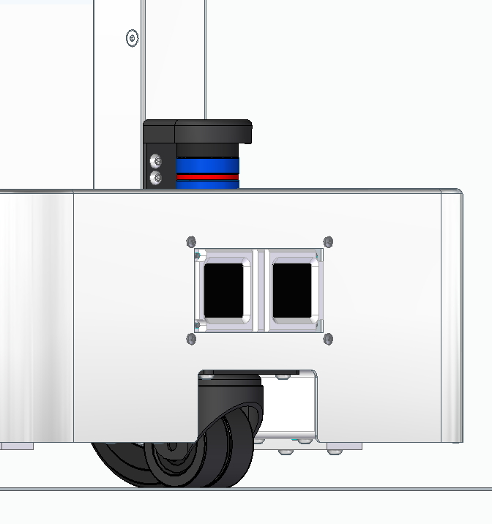
设计亮点
在保留充电插头的同时，有刷版刷块实现自动充电。
刷块与充电座的接触式设计，可在机器人停靠时自动完成电路导通。
满足了无人值守场景下的高效补能需求，提升了设备续航与运维便捷性。
如图所示，是机器人侧刷块与充电座对接的结构，刷块与充电座触点对齐，实现自动导电充电，而非传统插拔式充电。

Slide 20
功能基础
·
Prepared by AIR-Tech@ 3/27/2026 12:38:15 PM

Slide 21
具体参数
具体外部接口：
充电刷版
开光
急停开关
充电插座
具体电器参数： 极限续航：1h45min 一般情况续航（非持续满载运行3h+）
充电电压电流：24v（10A-40A） 48V（5A-30A选配)
电池为深圳锂神 三元锂 48V20AH

Slide 22
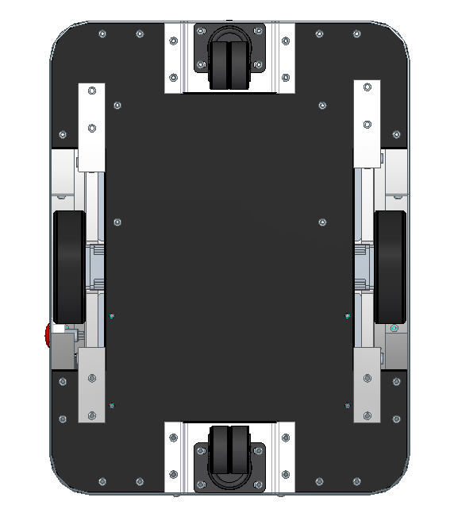
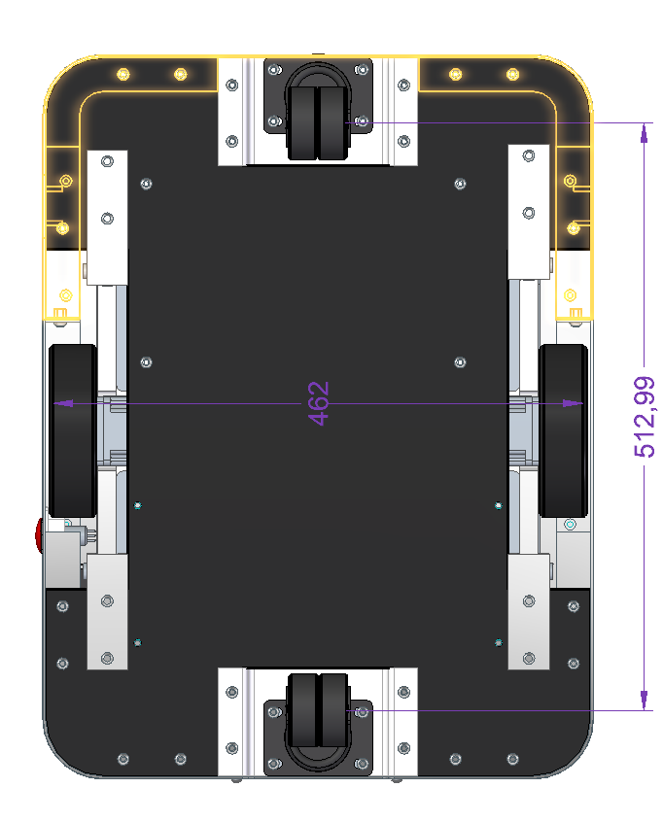
具体参数
1轮间距 462mm 前后轮513mm
2底盘采用四轮（其中两轮为不可调节高度辅助轮，剩余主动轮有悬挂可调节支撑力提供足够摩擦，并且这样经过悬挂调整无任何轮子悬空，稳定性有保证）
3同时注意车轮离地高度 设计考虑迎宾等环境，没有越野能力

Slide 23
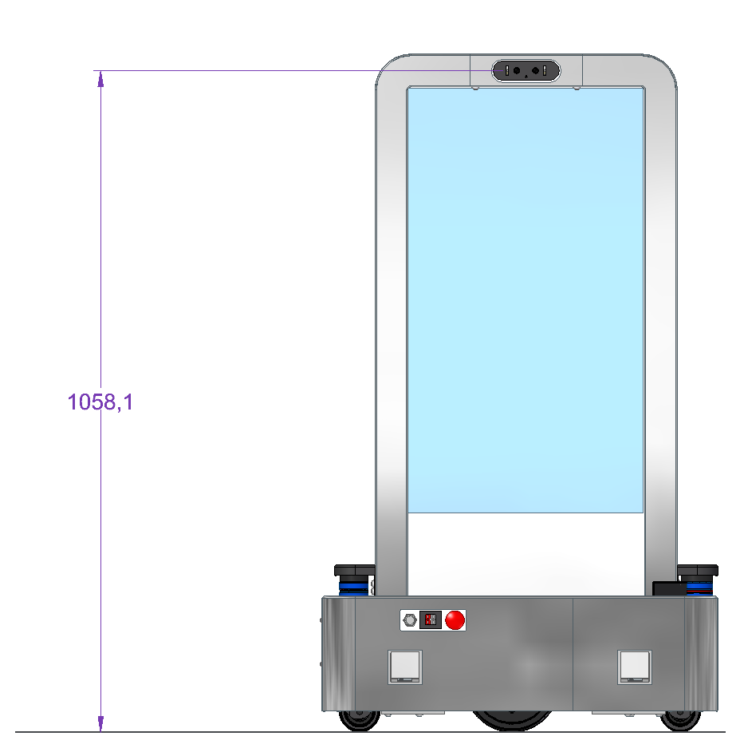
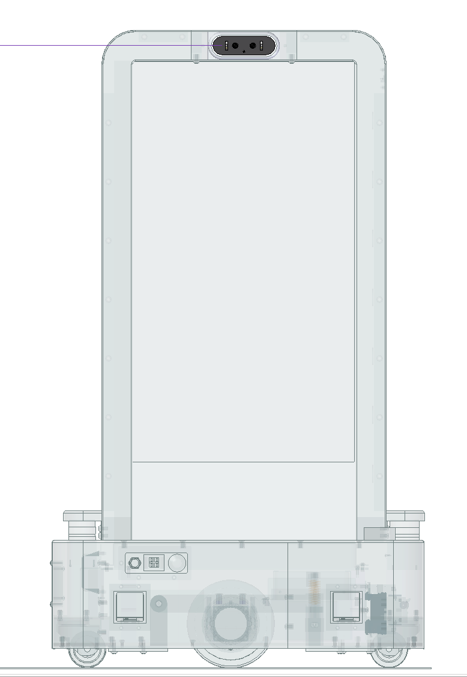
具体参数
屏幕顶部摄像头高度
车体体积小巧，不占用额外空间

Slide 24
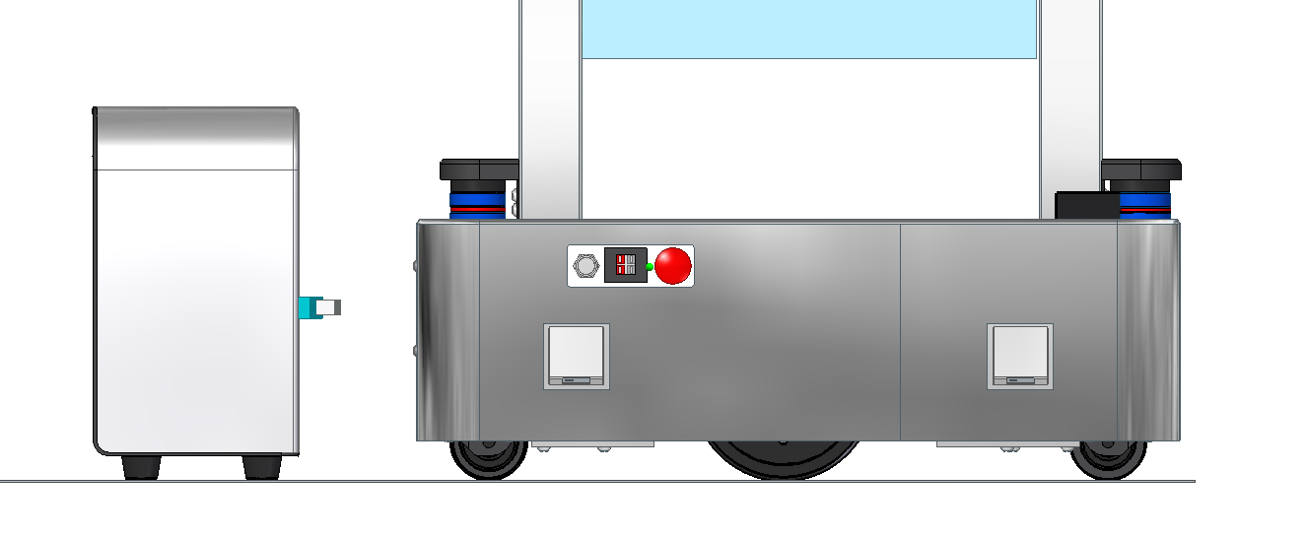
具体参数
此为质心
车体重心靠下，由于上层屏幕朝向，可以抵御横向风
且在加速和减速情况下运行更稳定 无点头后仰等现象发生
全局质量156.839kg，实际上真实重量比这个轻的多因为屏幕以及电器等是被看作是实心的无法测量出真实重量

Slide 25
总结
·
Prepared by AIR-Tech@ 3/27/2026 12:38:15 PM

Slide 26
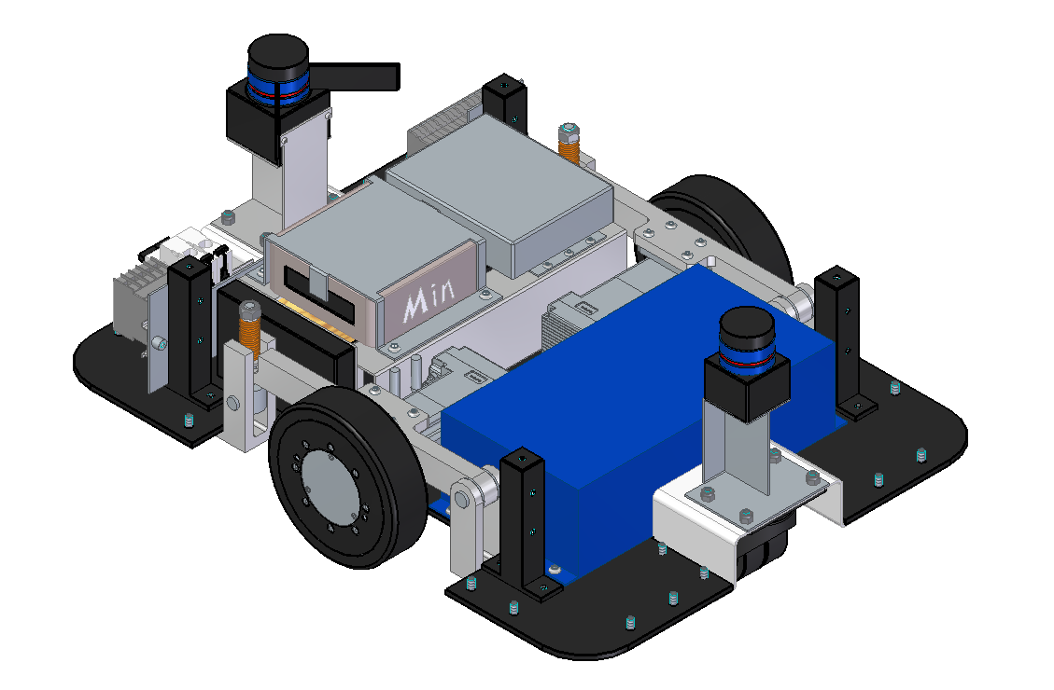
总结
聚焦核心场景，应用前景广阔。
小巧机身，全域无盲区感知。
全场景功能，贴合实际需求。
结构创新，提升稳定运维效率。
续航优异，四轮结构更安全。
解决核心痛点，商业化能力突出。

